Slide 1
LUYỆN TẬP
§8: TÍNH CHẤT BA ĐƯỜNG CAO CỦA TAM GIÁC

Slide 2


Câu hỏi 1: Trong tam giác, đoạn vuông góc kẻ từ một đỉnh của một tam giác đến đường thẳng chứa cạnh đối diện được gọi là:
A. Đường cao
B. Đường trung trực
C. Đường trung tuyến
D. Đường phân giác

Slide 3
Câu hỏi 2: Ba đường cao của tam giác đi qua mấy điểm?
A. 0
B. 1
C. 2
D. 3

Slide 4
Câu hỏi 3: Giao điểm của ba đường cao trong tam giác được gọi là gì?
A. Trọng tâm
B. Trung tâm
C. Giao tâm
D. Trực tâm

Slide 5
Câu hỏi 4: Ba đường cao của tam giác ABC đồng quy tại điểm nào?
A. L
B. I
C. H
D. K

Slide 6
Câu hỏi 5: Trực tâm của tam giác vuông:
A. Nằm bên ngoài tam giác
B. Nằm bên trong tam giác
C. Trùng với đỉnh góc vuông
D. Trung điểm của cạnh huyền

Slide 7
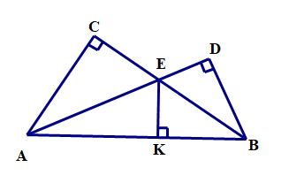
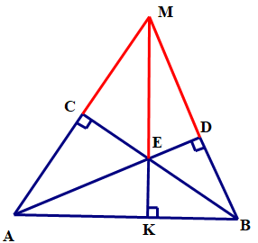
LUYỆN TẬP
Bài 1 - SBT/Tr63
Trong hình bên. Hãy chứng minh AC, EK và BD cùng đi qua một điểm.
Gọi M là giao điểm của AC và BD.
Xét tam giác MAB, ta có:
E là giao điểm của hai đường cao AD và BC.
=> E là trực tâm của tam giác MAB.
=> EK là đường cao thứ ba ứng với cạnh AB
=> EK đi qua M
Vậy AC, EK và BD cùng đi qua một điểm M

Slide 8
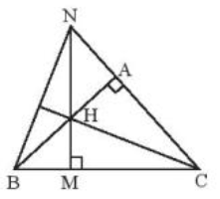
Bài 1 – SGK/Tr78:
Cho tam giác ABC vuông tại A. Lấy điểm H thuộc cạnh AB. Vẽ HM vuông góc với BC tại M. Tia MH cắt tia CA tại N. Chứng minh rằng CH vuông góc với NB.
Tam giác HBN có:
BM và NA là hai đường cao cắt nhau tại C
=> C là trực tâm của tam giác HBN
=> CH vuông góc với NB.

Slide 9
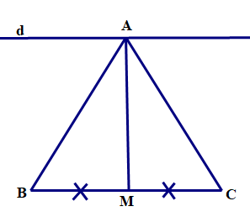
Bài 2 – SBT/Tr63:
Cho tam giác ABC cân tại A, vẽ đường trung tuyến AM. Qua A vẽ đường thẳng d vuông góc với AM. Chứng minh d//BC
Ta có: ΔAMB=ΔAMC (c.c.c)
=> AM vuông góc với BC
Mà AM vuông góc với d
Vậy d//BC

Slide 10
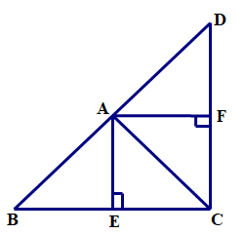
HOẠT ĐỘNG THỰC HÀNH
Bài 3 – SBT/Tr63:
Cho ΔABC cân tại A. Vẽ điểm D sao cho A là trung điểm của BD. Vẽ hai đường cao AE và AF của hai tam giác ABC và ACD. Chứng minh góc EAF
* Xét ΔBAC cân tại A có đường cao AE
=> AE cũng là đường phân giác
* Tương tự với ΔCAD
Mà
hay
Vậy góc EAF vuông

Slide 11
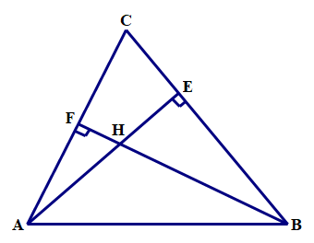
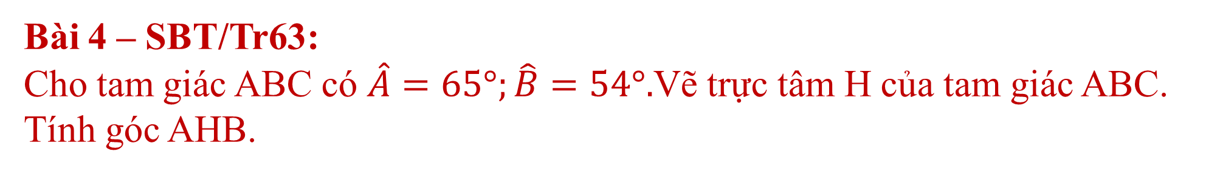
HOẠT ĐỘNG VẬN DỤNG
Bài 4 – SBT/Tr63:
Cho tam giác ABC có $\hat{A}=65°;\hat{B}=54°.$Vẽ trực tâm H của tam giác ABC. Tính góc AHB.
Ta có: H là giao điểm của hai đường cao AE và BF.
Trong tam giác vuông ABE ta có:
Trong tam giác vuông BAF ta có:
Trong tam giác vuông BAF ta có:

Slide 12

GIAO VIỆC VỀ NHÀ
+ Xem lại các nội dung của bài học.
+ Làm phiếu bài tập tự luận.
+ Đọc trước bài mới.

